Slide 1


Slide 2


Slide 3

Chia sẻ cảm xúc và tình huống thể hiện cảm xúc các em đã gặp.
+ Bạn nhỏ đã nổi giận khi bị bạn vô tình làm hỏng tranh đang vẽ mặc dù bạn đã xin lỗi.
+ Mẹ giúp bạn nhỏ lấy lại bình tĩnh và thể hiện cảm xúc tích cực hơn.

Slide 4





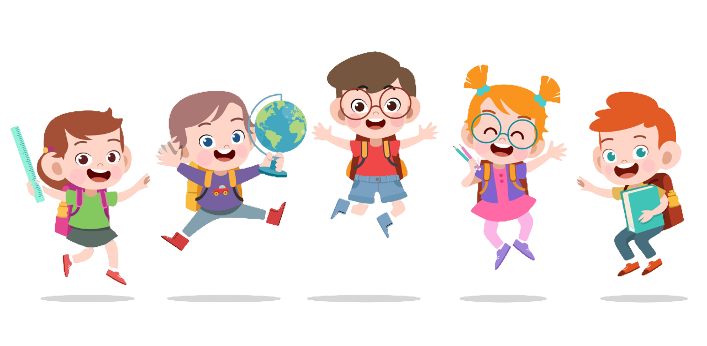
Notes:
Cách thể hiện cảm xúc giúp chúng ta giữ gìn các mối quan hệ tốt hơn, chúng ta cùng đi vào bài học hôm nay nhé – Tuần 7 – Tiết 2: Hoạt động giáo dục theo chủ đề: Cảm xúc của em.

Slide 5


Slide 6


Hoạt động 1: Chia sẻ trải nghiệm cảm xúc của em

Slide 7
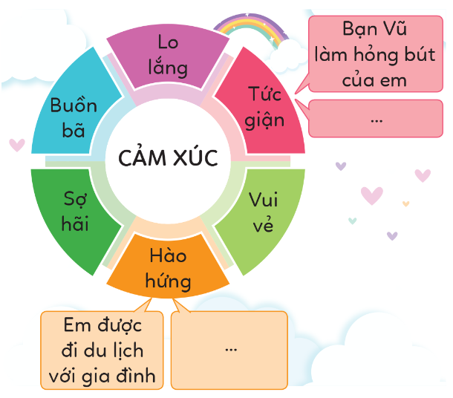
Kể về các tình huống tương ứng với các trạng thái cảm xúc của em trong những ngày qua

Slide 8
Em đã trải qua những cảm xúc gì trong những ngày gần đây? Trong tình huống cụ thể nào?
Em có thể hay chưa thể kiểm soát cảm xúc đó? Vì sao?

Slide 9

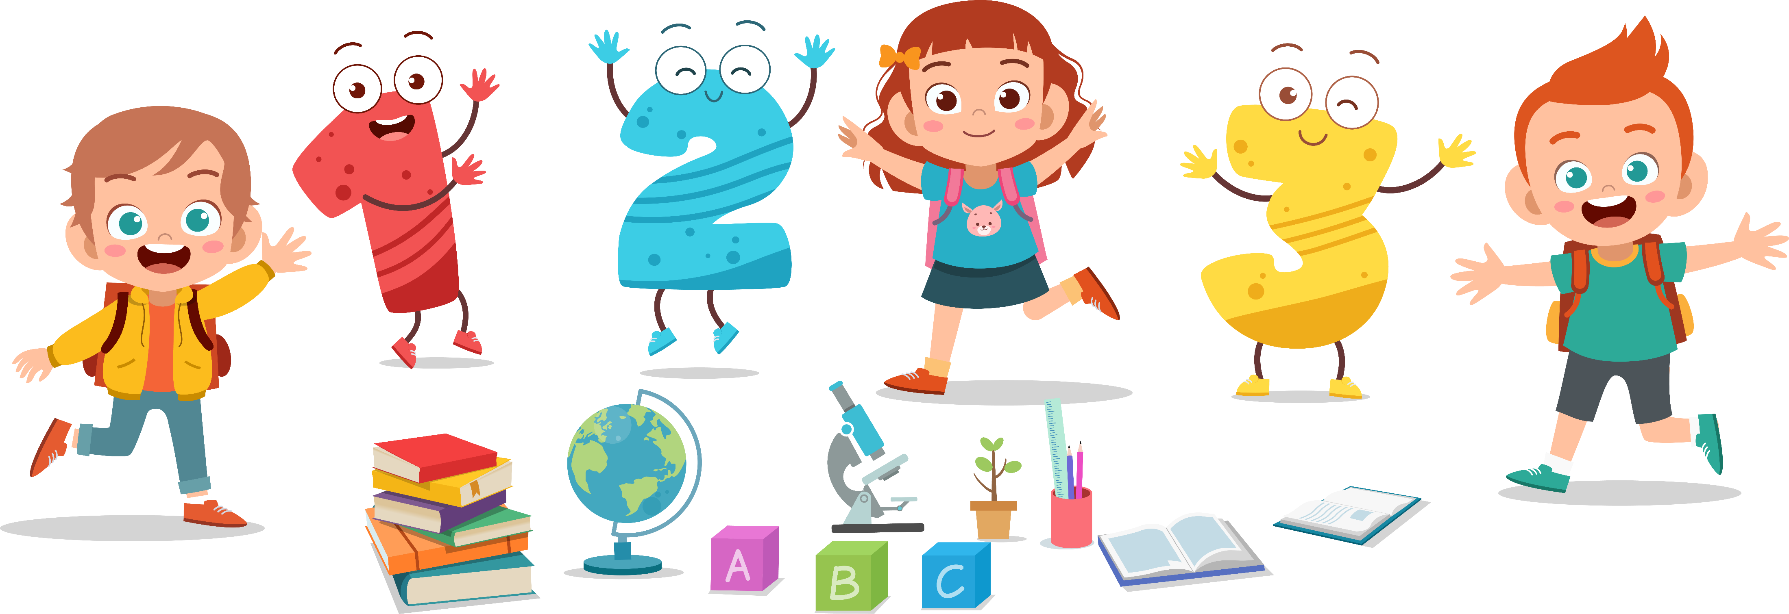

Slide 10

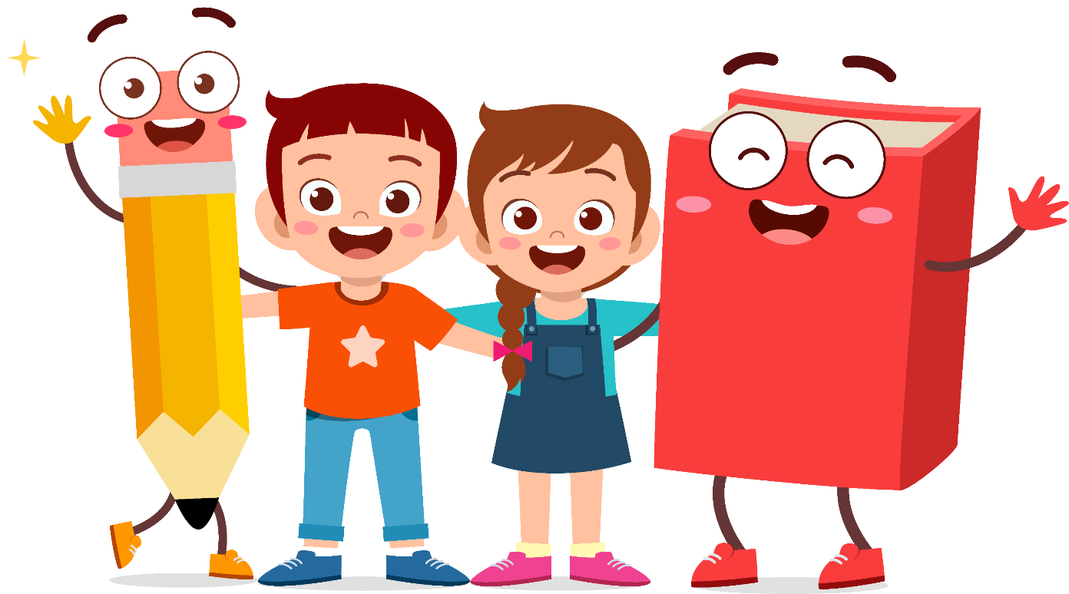
Trong cuộc sống hằng ngày, các em sẽ gặp rất nhiều tình huống khác nhau và trải qua nhiều trạng thái cảm xúc. Trong số đó, sẽ có những cảm xúc các em kiểm soát tốt và có những cảm xúc các em chưa thể kiểm soát được. Việc kiểm soát được cảm xúc sẽ giúp các em giữ được tinh thần luôn vui vẻ, an yên.

Slide 11
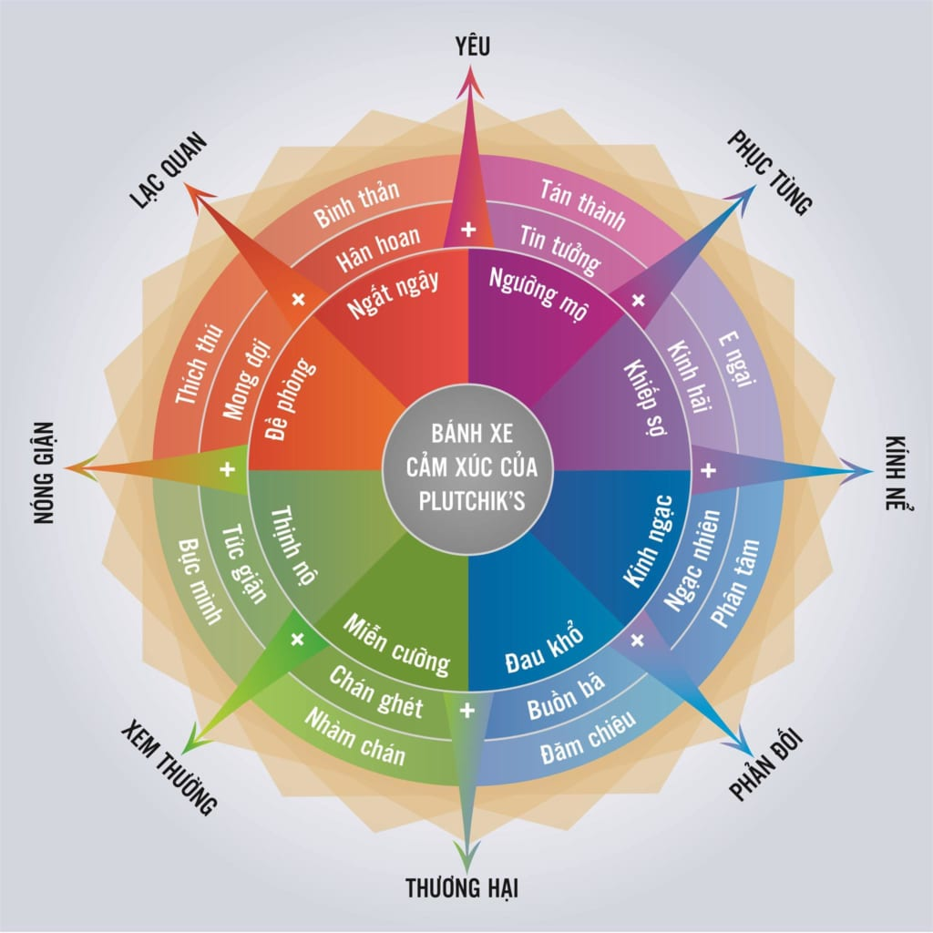
Bánh xe cảm xúc

Slide 12


Hoạt động 2:
Nhận diện khả năng kiểm soát cảm xúc
MĂNG NON

Slide 13
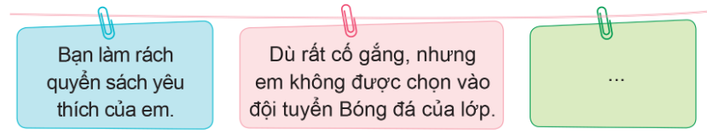
Nêu các tình huống cần kiểm soát cảm xúc trong cuộc sống hàng ngày.

Slide 14
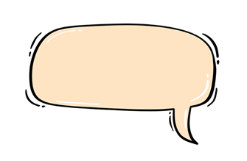
Chia sẻ theo nhóm về những tình huống mà bản thân đã kiểm soát được cảm xúc.
Nguyên nhân, bối cảnh diễn ra tình huống.
Những lời nói, việc làm, thái độ của em trong tình huống.
Kết quả khi em kiểm soát được cảm xúc.

Slide 15
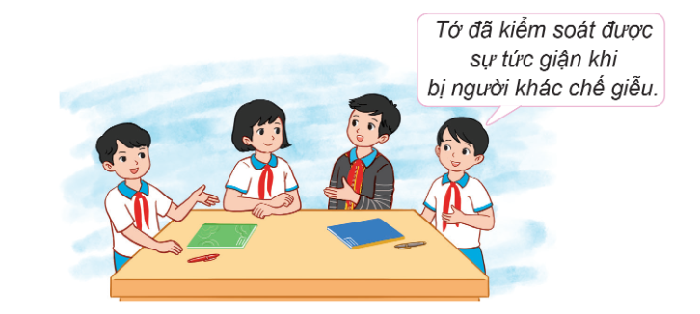

Slide 16
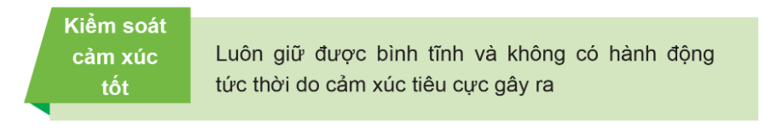
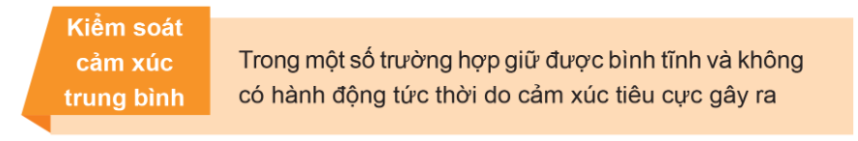
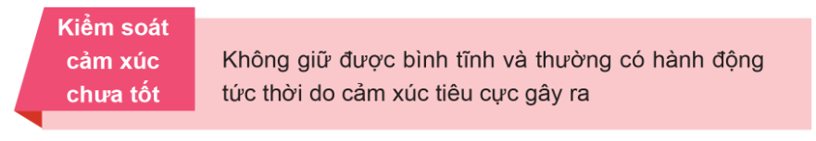
Tự đánh giá khả năng kiểm soát cảm xúc của bản thân

Slide 17
Có rất nhiều tình huống này sinh trong cuộc sống hằng ngày ở nhà, ở trường và ở cộng đồng. Các em cần đánh giá được khả năng kiểm soát cảm xúc của bản thân để có biện pháp thay đổi, điều chỉnh cảm xúc cho phù hợp giúp các em luôn giữ được bình tĩnh và không có hành động tức thời do cảm xúc tiêu cực gây ra.

Slide 19


Slide 20
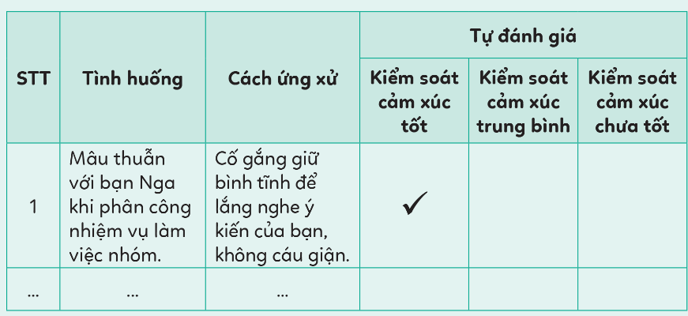
Về nhà:
+ Thực hiện kiểm soát cảm xúc của bản thân trong cuộc sống hằng ngày.
+ Ghi lại nhật kí kiểm soát cảm xúc của bản thân theo gợi ý:

Slide 21


